Slide 1
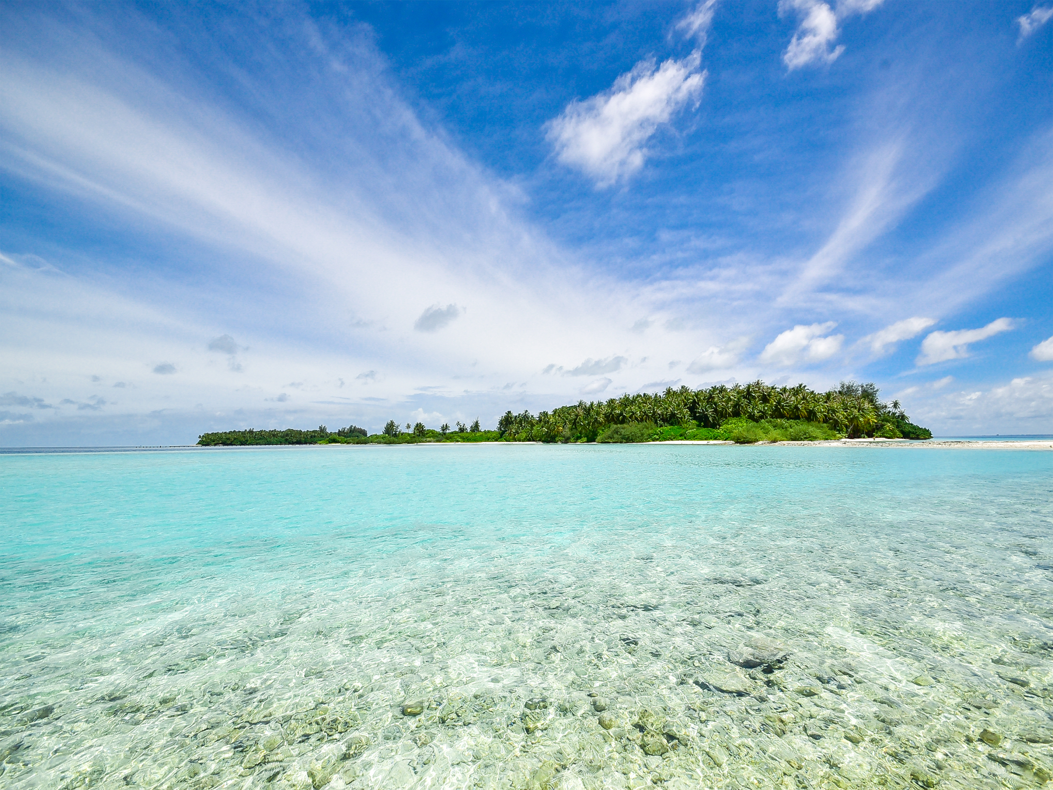

ДОСТУПНА ВОДА

Slide 2
Висвітлення проблеми
Ні я, ні інші істоти на планеті Земля повноцінно жити не зможуть без доступу до якісної води. Одна з складових повинна змінитися. Це або все живе мутує…
Або краще профілактика – попередити проблему.

Slide 3
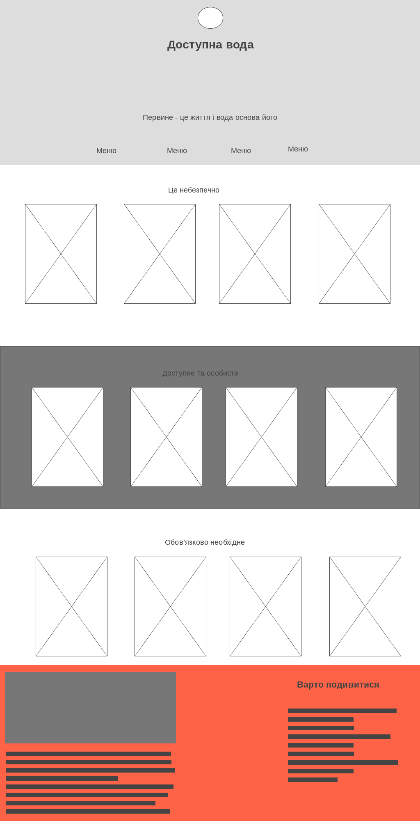
2. Пишемо прототип використавуючи програму wireframe.cc

Slide 4
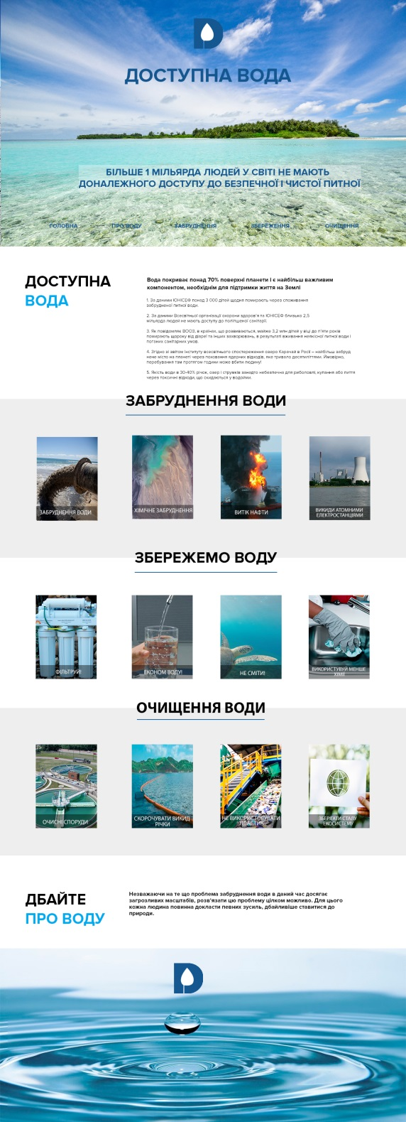
3 Дизайн
3.1 Створено дизайн за допомогою програми Photoshop
div id="header"
div id="about"
div id="pollution"
div id="preservation"
div id="purification"
div class="about-footer"
footer

Slide 5

3.2 Дизайн LOGO - це текст шрифту Bauhaus 93 доповнений png, збережений як png

Slide 6
4. Верстка сайту
4.1 Скелет сайту
div id="header"
div id="about"
div id="pollution"
div id="preservation"
div id="purification"
div class="about-footer"
footer

Slide 7
4.2 Верстаемо сайт з допомогою Flexbox
4.3 Шрифти вибрано на сайті fonts.google.com - Proxima Nova
підключення в css
4.4 Розміри елементів задано в vw, vh, vmax, та деякі інші

Slide 8
4.5 обнуляємо відступи
html{
margin: 0;
padding: 0;
}

Slide 9
4.6 надаємо основні властивості
body{
margin: 0;
background-color: #fff;
font-family: "ProximaNova_reg", sans-serif;
font-size: 1.5vmax;
line-height: 1.9vmax;
color: #323232;
}

Slide 10
4.6 медіа-запит для 991px в style.css
4.7 Слайдер виконано в CSS властивість animation
4.8 Карточки box-img виконано з використанням превдокласів hover, before, after та їх комбінацій hover:before
4.9 зроблено favicon на сайті http://pr-cy.ru/favicon/ та підключено
<link href="img/favicon.ico" rel="shortcut icon" type="image/x-icon" />

Slide 11
5. Web project:
https://github.com/Kate3000/Availablewater.github.io

